Slide 1

SCHUNK Engineering
Solution Book - Automotive
Hinweis:
Diese Präsentation enthält vertrauliche Informationen und ist nur zur nicht-öffentlichen Verwendung bei Kunden und Lieferanten freigegeben. Ggf. Rücksprache mit Fachbereich notwendig.
- Diesen Hinweis vor Benutzung entfernen -

Slide 2




Material Lifter
Anheben von Ladungsträgern zur automatisierten Entladung
Automotive - Intralogistik
Funktion
Schichtweises Anheben von Ladungsträgern zur automatisierten Entladung.
Kundennutzen
Kompakt und platzsparend:
Die Nutzung der Z-Achse anstelle der X/Y-Achse spart wertvolle Installationsfläche
Flexibilität – nahezu universell:
Der Materialheber mit konfigurierbarer Achse und Greifer kann hinsichtlich Größe, Last, Geschwindigkeit usw. an viele verschiedene Anwendungen angepasst werden.
Kompetentes Projektierungsteam
Auslegung, Konstruktion und Montage durch SCHUNK
+
weitere Seiten vorhanden

Slide 3






Material Lifter
Anheben von Ladungsträgern zur automatisierten Entladung
Automotive - Intralogistik
Handling der Abdeckung
Platzsparend
Höchste
Flexibilität

Slide 4

Material Lifter
Anheben von Ladungsträgern zur automatisierten Entladung
Automotive - Intralogistik
Referenzprojekt
bestehend aus
Lineardirekt-Achse SLD-24 Schwerlastausführung mit Nutzhub 3.200 mm
Elektrischer Großhub-Greifer ELG 30
1
2
Notes:
SCHUNK ID: 1602006

Slide 5

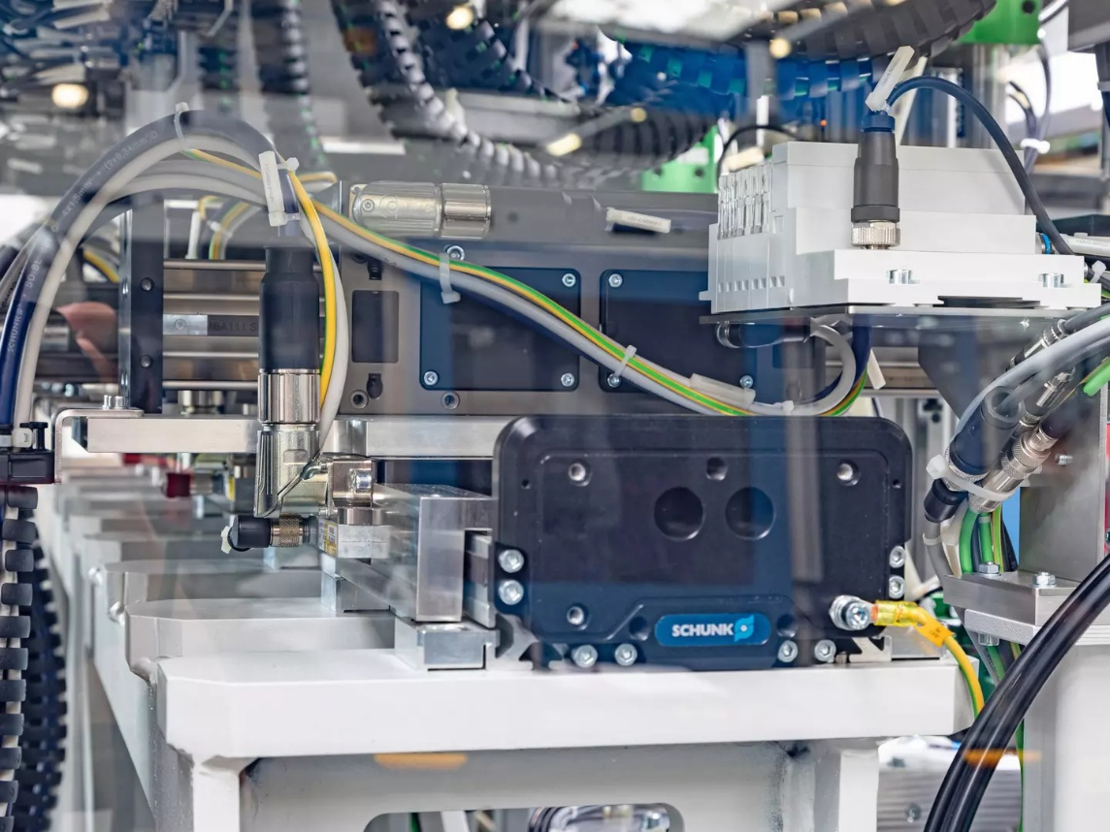






Kompakter geht es nicht!
Schraubmontagezelle mit fünf Schraubeinheiten
Automotive - Montage
Funktion
Fünf separat gesteuerten Schlitten erlauben hochpräzise und schnelle Schraubprozesse in der Schraubmontagezelle. Die Robustheit und Exaktheit der SLD-Achse sorgt für einwandfreie Schraubvorgänge und vermeidet Ausschuss.
Umfang
  1x Lineardirektachse SLD 11 mit fünf Schlitten (x-Achse)
  5x Lineardirektachse LDN (y-Achsen)
Kundennutzen
  Hochkompakte Einheit die in bestehende Kundenlinie integriert wurde
  hohe Traglast der Grundachse sorgt für Exaktheit der Schraubvorgänge
Abfuhrseitige Ansicht der auf einem Stahlträger installierten Lineardirektachse SLD.
zweite Seite vorhanden
TYPICAL PRODUCTS
TYPICAL PROCESS
REQUIREMENTS
Hier gehts zur Success Story!
HIGHSPEED
STRONG
ACCURACY
Notes:
SCHUNK ID: 1554728

Slide 6
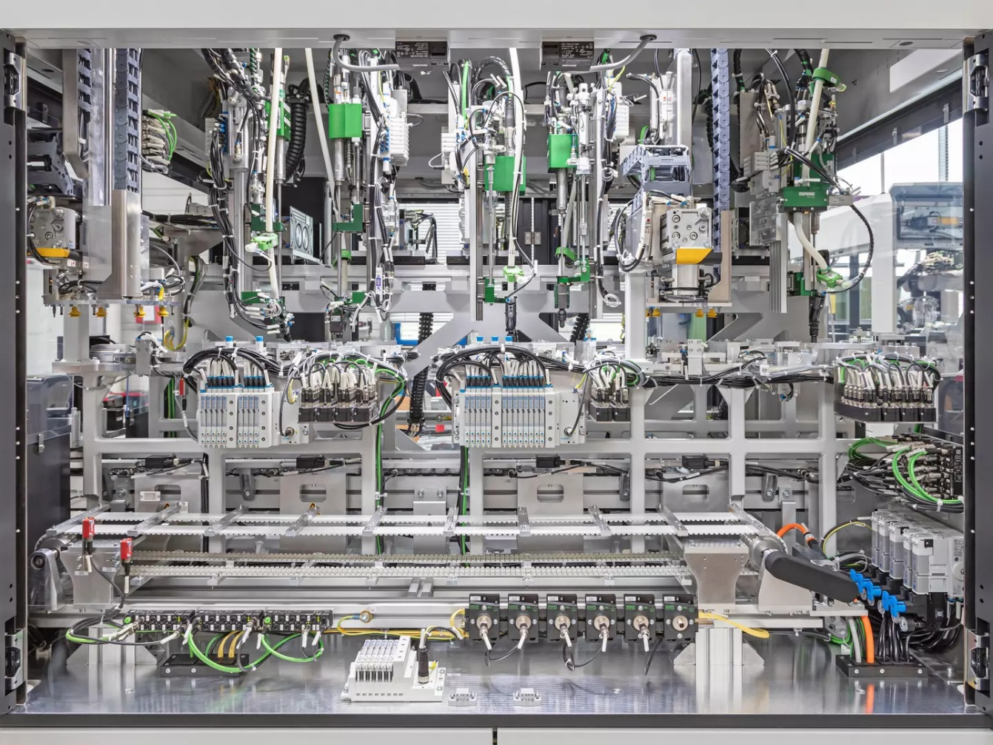
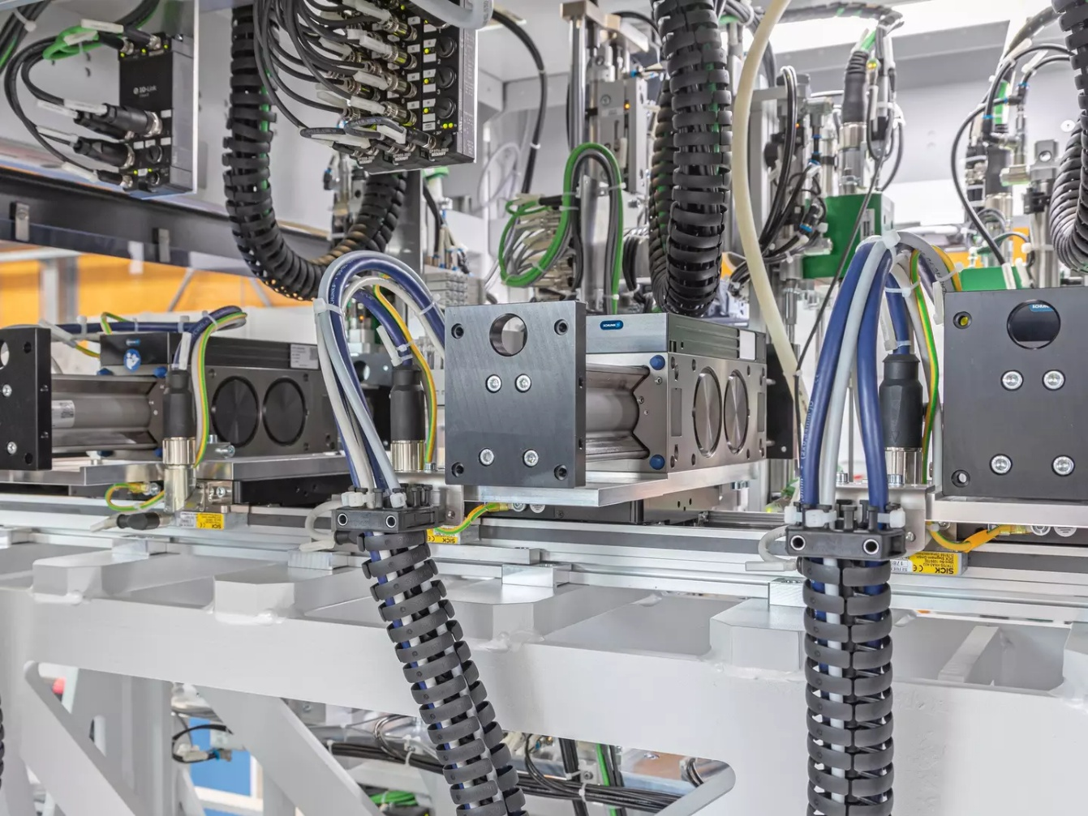
Kompakter geht es nicht!
Schraubmontagezelle mit fünf Schraubeinheiten
Automotive - Montage
Totalansicht der überaus kompakten Schraubmontagezelle mit fünf Schraubeinheiten. Herzstück der Zelle ist die horizontal verlaufende Lineardirektachse SLD mit fünf unabhängig bewegbaren Schlitten.
Auf der horizontal verlaufenden Lineardirektachse SLD ist auf allen fünf Schlitten jeweils eine Universal-Linearachse LDN quer montiert.
Hier gehts zur Success Story!
Notes:
SCHUNK ID: 1554728

Slide 7





Elektrischer 3-Finger Zentrischgreifer mit großem Hub
Handling von großen rotationssymmetrischen Bauteilen
Automotive - Montagetechnik
Umfang
  Blechumhausung
  Abstreifer
  zugängliche Schmieradapter
  Passive Andrückeinheit
  Winkelgetriebe
Servoelektrischer Antrieb
kundenseitig adaptierbarer Servomotor
Robuste Führung
Kugelumlaufführung
Großer Hub / hohe Greifkraft
TYPICAL PRODUCTS
TYPICAL PROCESS
REQUIREMENTS
STRONG
Notes:
SCHUNK ID: 1562643 / ausschließlich ENTWURF-Status

Slide 8




2-Finger Greifer-Schwenkmodule
Handhabung von Rotorwellen und Antriebswellen
Automotive - Metallverarbeitung
Funktion und Nutzen
Maschinenbeladung einer Drehmaschine: Handhabung von Rotor- und Antriebswelle OP1 + OP2
Umfang - jedes Modul besteht aus:
  1x Schwenkeinheit SRU-plus 50
  1x Schwenkkopf SRH-plus-D 40
  2 x dichter 2-Finger Parallelgreifer
  DPG-plus 100 (IP67)
  Adapterplatten mit platzsparender interner Luftdurchführung
  8 x Magnetsensoren
Kundenspezifische Aufsatzbacken
Gasnitrocarburierte & oxidierte Stahleinsätze
Komplette Projektabwicklung
Auslegung, Konstruktion und Montage durch SCHUNK
zweite Seite vorhanden
TYPICAL PRODUCTS
TYPICAL PROCESS
REQUIREMENTS
RELIABILITY
STRONG
WET
Notes:
SCHUNK ID: 1571789 / 1571786

Slide 9


2-Finger Greifer-Schwenkmodule
Handhabung von Rotorwellen und Antriebswellen
Automotive - Metallverarbeitung
Die Greifer-Schwenkmodule werden auf einem Portalsystem zwischen Zentrallager und Drehmaschine betrieben → Portalsysteme sind ebenfalls Umfang von SCHUNK Engineering
1x Schwenkeinheit SRU-plus 50
1x Schwenkkopf SRH-plus-D 40
Adapterplatten mit platzsparender interner Luftdurchführung
2 x dichter 2-Finger Parallelgreifer
DPG-plus 100 (IP67) mit kundenspezifischen Aufsatzbacken
Notes:
SCHUNK ID: 1571789 / 1571786

Slide 10
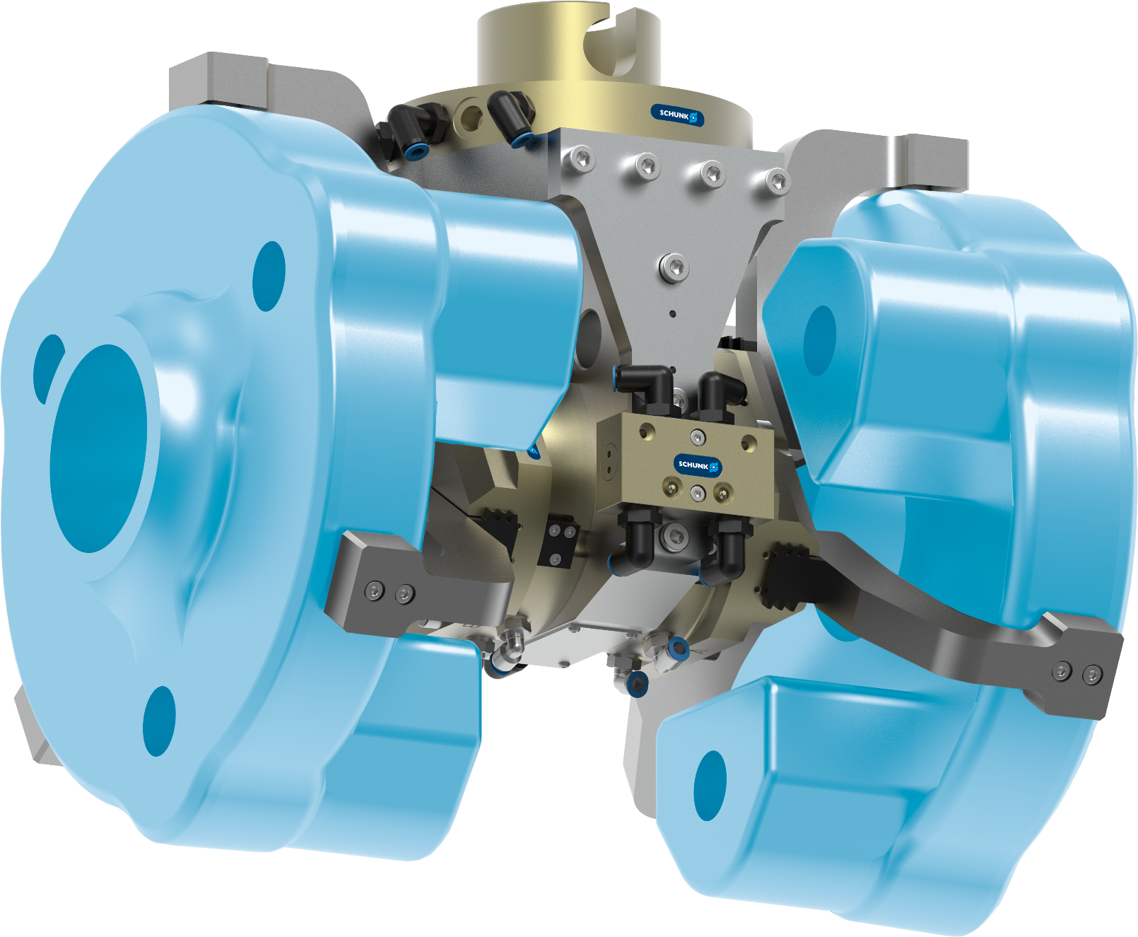

3-Finger Doppelgreifer + Schnellwechselsystem
Leichtbauweise mit maximaler Greifkraft
Automotive - Metallverarbeitung
Funktion und Nutzen
3-Finger-Doppelgreifer mit manuellem Schnellwechselsystem am Roboter. Reduzierung des Greifergewichts ermöglicht schwerere Werkstücke am bestehenden Roboter.
Umfang
  2x 3-Finger-Zentrischgreifer PZN-plus 125-2
  Schnellwechselsystem SHS-125
  Leichtbau-Adapterplatte
  Druckerhaltungsventil SDV-P
Kundenspezifische Aufsatzbacken
mit spitzen Einsätzen für höhere Reibung
Komplette Projektabwicklung
Auslegung, Konstruktion und Montage durch SCHUNK
zweite Seite vorhanden
TYPICAL PRODUCTS
TYPICAL PROCESS
REQUIREMENTS
RELIABILITY
STRONG
ACCURACY
Notes:
SCHUNK ID: 1566116

Slide 11

3-Finger Doppelgreifer + Schnellwechselsystem
Leichtbauweise mit maximaler Greifkraft
Automotive - Metallverarbeitung
ManuelleS Schnellwechselsystem
SHS-125
Leichtbau-Adapterplatte
Druckerhaltungsventil SDV-P
2x 3-Finger-Zentrischgreifer PZN-plus 125-2
mit kundenspezifischen Aufsatzbacken:
spitze Einsätze für höhere Reibung
Notes:
SCHUNK ID: 1566116

Slide 12


Schwerlast Handling
Handling eines ca. 350 kg schweren Motorblocks für LKW
Automotive – Metallverarbeitung
Funktion und Kundennutzen
Umsetzen des Guss-Rohteils in die Werkzeugmaschine. Mehrfacher Toleranzausgleich ermöglicht das Spannen auf rohen Spannkonturen mit mehreren Millimeter Bauteiltoleranz.
Umfang
  C-Achse
  x-y-z Ausgleichseinheit
  2-Finger Parallelgreifer
  Schwenkfinger mit Toleranzausgleich
  Adapterplatten und weiteres Zubehör
Kompetentes Projektierungsteam
Auslegung, Konstruktion und Montage durch SCHUNK
zweite Seite vorhanden
TYPICAL PRODUCTS
TYPICAL PROCESS
REQUIREMENTS
RELIABILITY
STRONG
ACCURACY
Notes:
SCHUNK ID: 1535228

Slide 13

Schwerlast Handling
Handling eines ca. 350 kg schweren Motorblocks für LKW
Automotive – Metallverarbeitung
C-Achse
Weiteres:
Adapterplatten
Sensoren, Getriebe
Blasdüsen zur Reinigung der Greiferpins inkl. Verschlauchung
x-y-z Ausgleichseinheit
2-Finger Parallelgreifer
Schwenkfinger mit Toleranzausgleich
Notes:
SCHUNK ID: 1535228

Slide 14
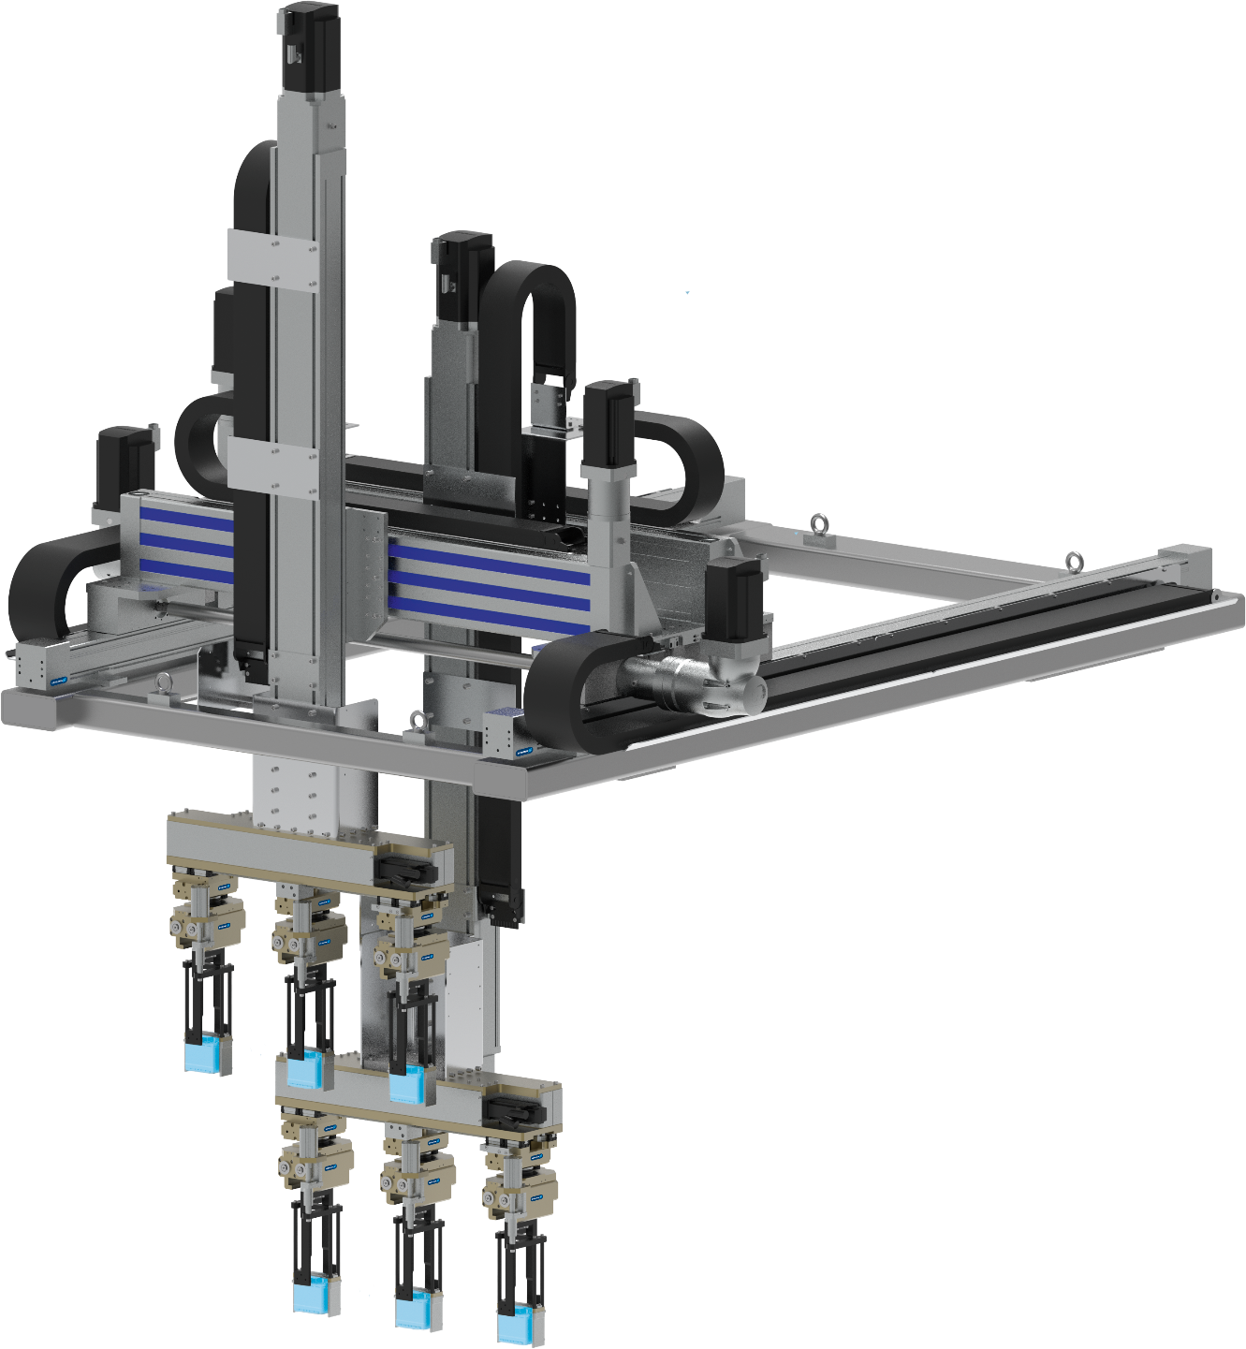


Mehrachssystem mit Sondergreifeinheit
Handling von AGM-Zellen
Automotive – Montagetechnik
Applikation
mehrere Werkstücke werden vom Band abgeholt, gedreht und mit einem veränderten Stichmaß in unterschiedliche Behälter gesetzt.
Komponenten
  Linearachsen Typ B110-ASS / D240-ZSS /
  B180-SSS
  3-fach Greifeinheit mit Schwenkmodul Typ
  SRU 40 und linearer Verstellung
Werkstück
Batteriezellenpacks
Lieferumfang
kompl. Mehrachssystem mit Sondergreifer, inkl. Servomotoren, verdrahtet und verschlaucht
TYPICAL PRODUCTS
TYPICAL PROCESS
REQUIREMENTS
HIGHSPEED
RELIABILITY
ACCURACY
Notes:
SCHUNK ID: 30045320

Slide 15
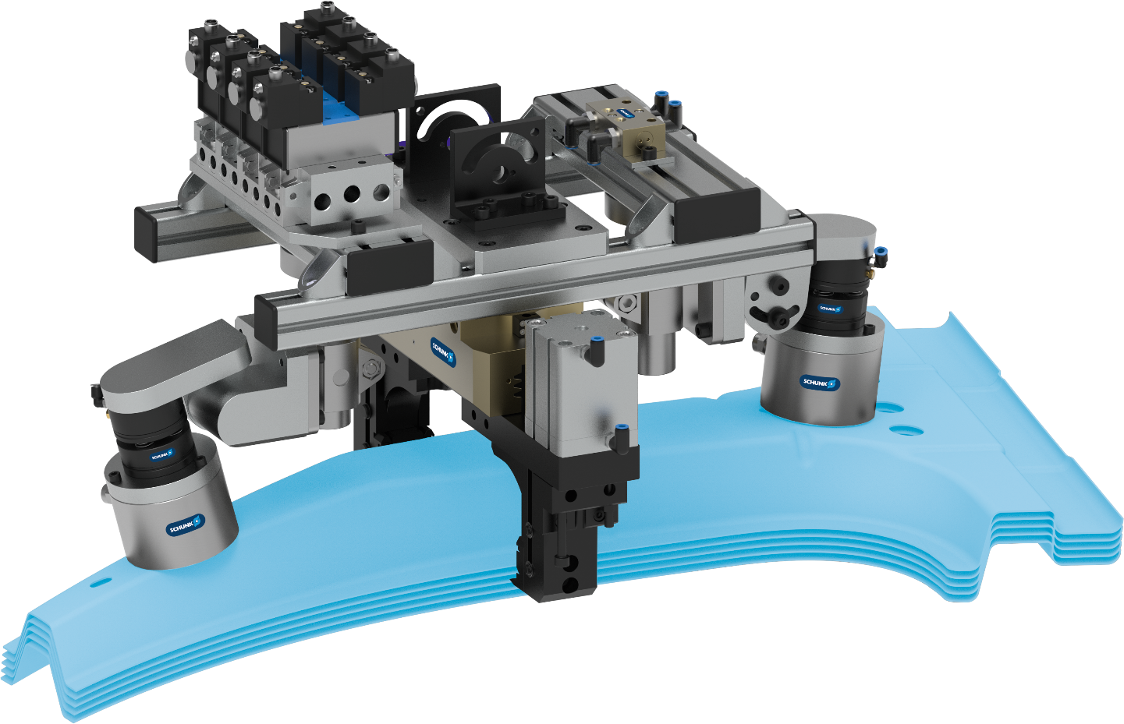




Greifeinheit PGN-plus, EGM
Vereinzelung und Be- und Entladung von B-Säulen
Automotive - Blechbearbeitung
Kompetentes Projektierungsteam
Auslegung, Konstruktion und Montage durch SCHUNK
Parallelgreifer PGN-plus
kundenspezifische Greiferfinger mit integrierter Spreizfunktion
Magnetgreifer EGM
schwimmend gelagert für flexible Werkstück Aufnahme
Ausgleicheinheit AGE-U
Ausgleichsrichtung X, Y, Z, Winkel
TYPICAL PRODUCTS
TYPICAL PROCESS
REQUIREMENTS
RELIABILITY
STRONG
ACCURACY
Notes:
SCHUNK ID: 1347859

Slide 16
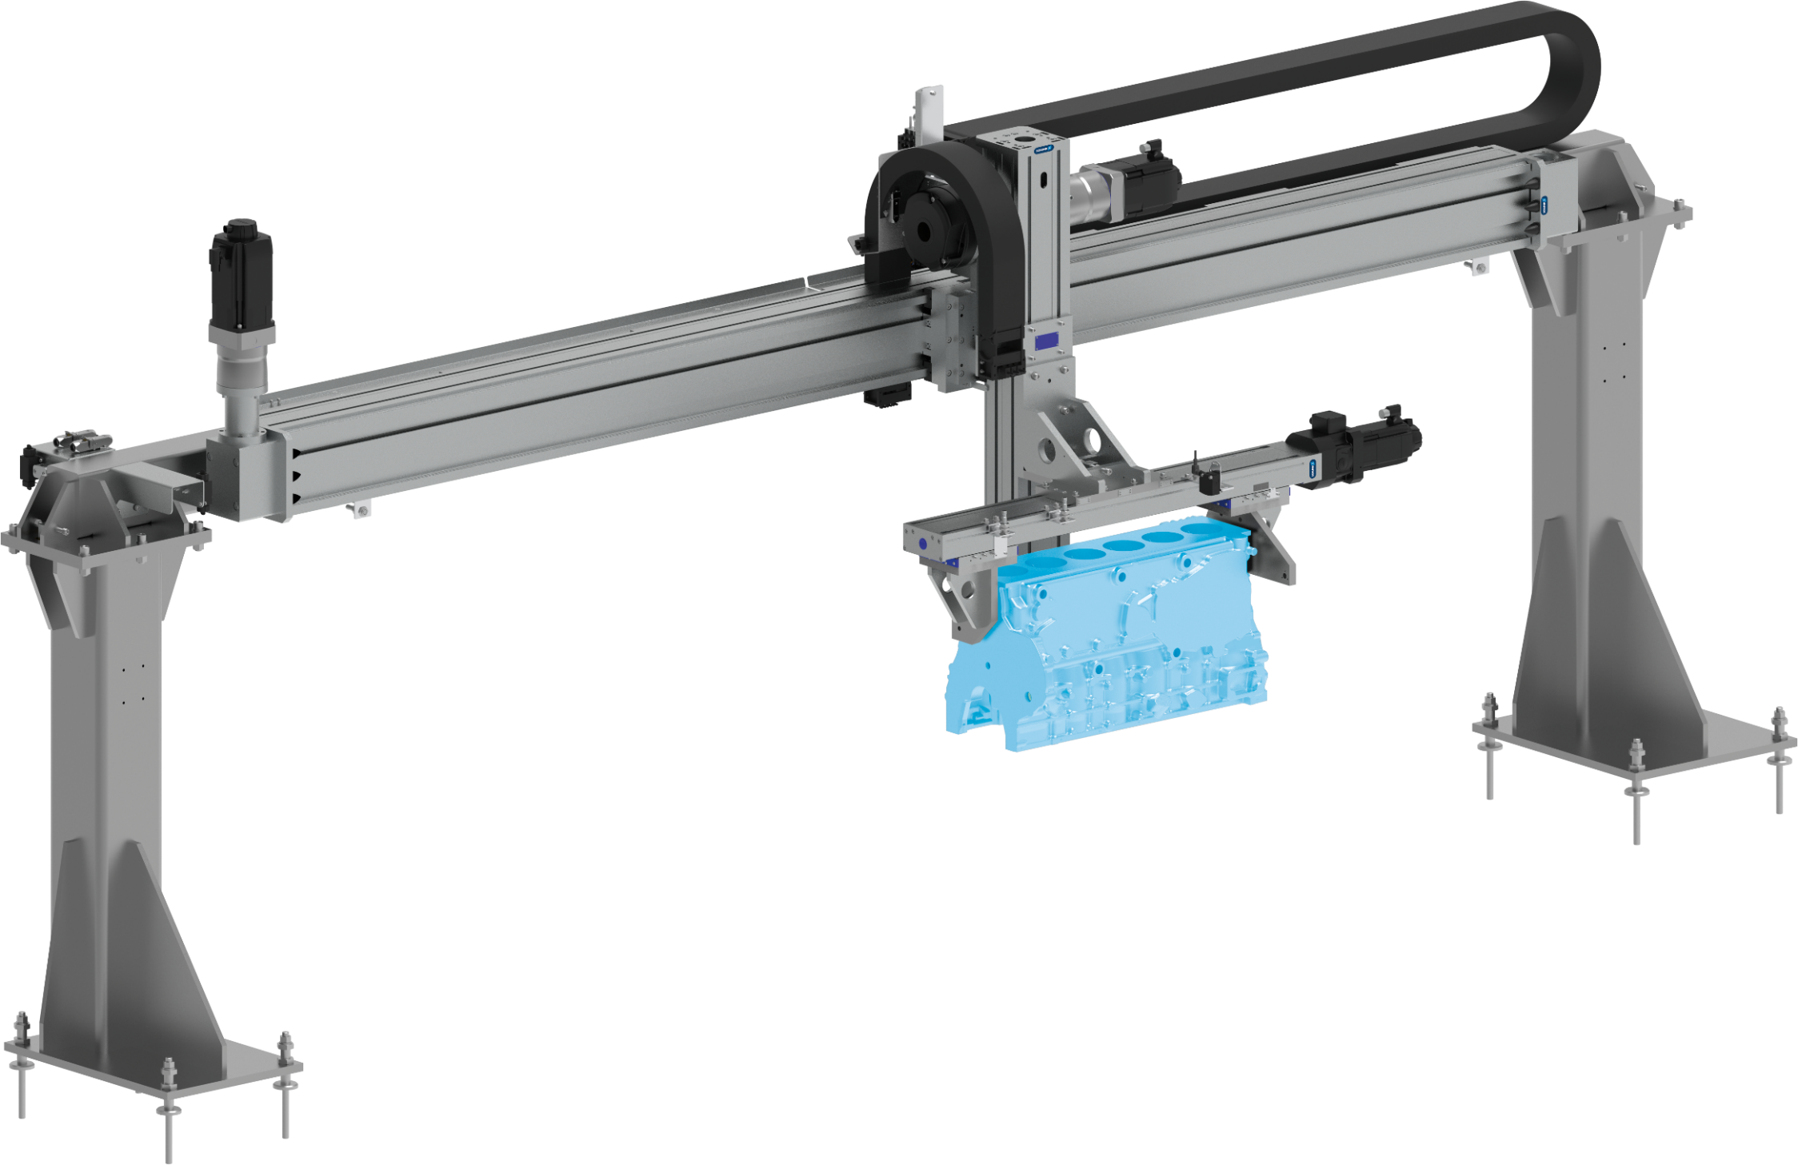


2-Achs-System mit Großhubgreifer
Umsetzen von Motorblöcken
Automotive - Montage
Linienportal mit Greifeinheit
für Pick & Place Aufgabe
Komponenten
- Linearachsen Typ G 220-ZSS / G 160-ASH
- Greifeinheit Typ D 145-C-SSS-L/R
(Großhubgreifer bis 200 mm Hub/Backe)
Werkstücke
großvolumige mittelschwere Bauteile
Lieferumfang
kompl. Achssystem inkl. Getriebe
TYPICAL PRODUCTS
TYPICAL PROCESS
REQUIREMENTS
HIGHSPEED
RELIABILITY
ACCURACY
Notes:
SCHUNK ID: 1404609

Slide 17
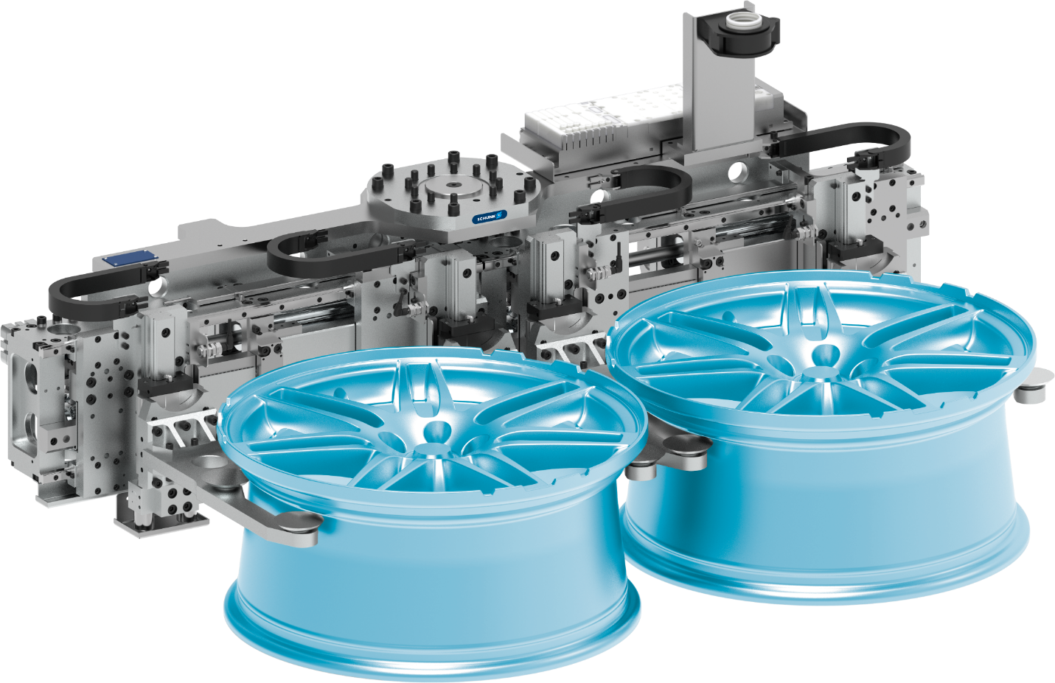

Doppelgreifeinheit
Umsetzen von Felgen in der Lackiererei
Automotive – Felgen / Räder
Pneumatische Doppelgreifeinheit
zur Handhabung von Aluminiumfelgen - radiales Greifen
Großhubgreifer mit Wegmesssystem
Werkstücke: 14-24 Zoll
Kundenspezifische Aufsatzbacken
mit integriertem Auffahrschutz
Schonendes Greifen
Spanneinsätze aus Kunststoff
Plug and Play
mit Busventilinsel und Busverteiler komplett verdrahtet und verschlaucht
TYPICAL PRODUCTS
TYPICAL PROCESS
REQUIREMENTS
RELIABILITY
STRONG
ACCURACY
Notes:
SCHUNK ID: 30089390

Slide 18
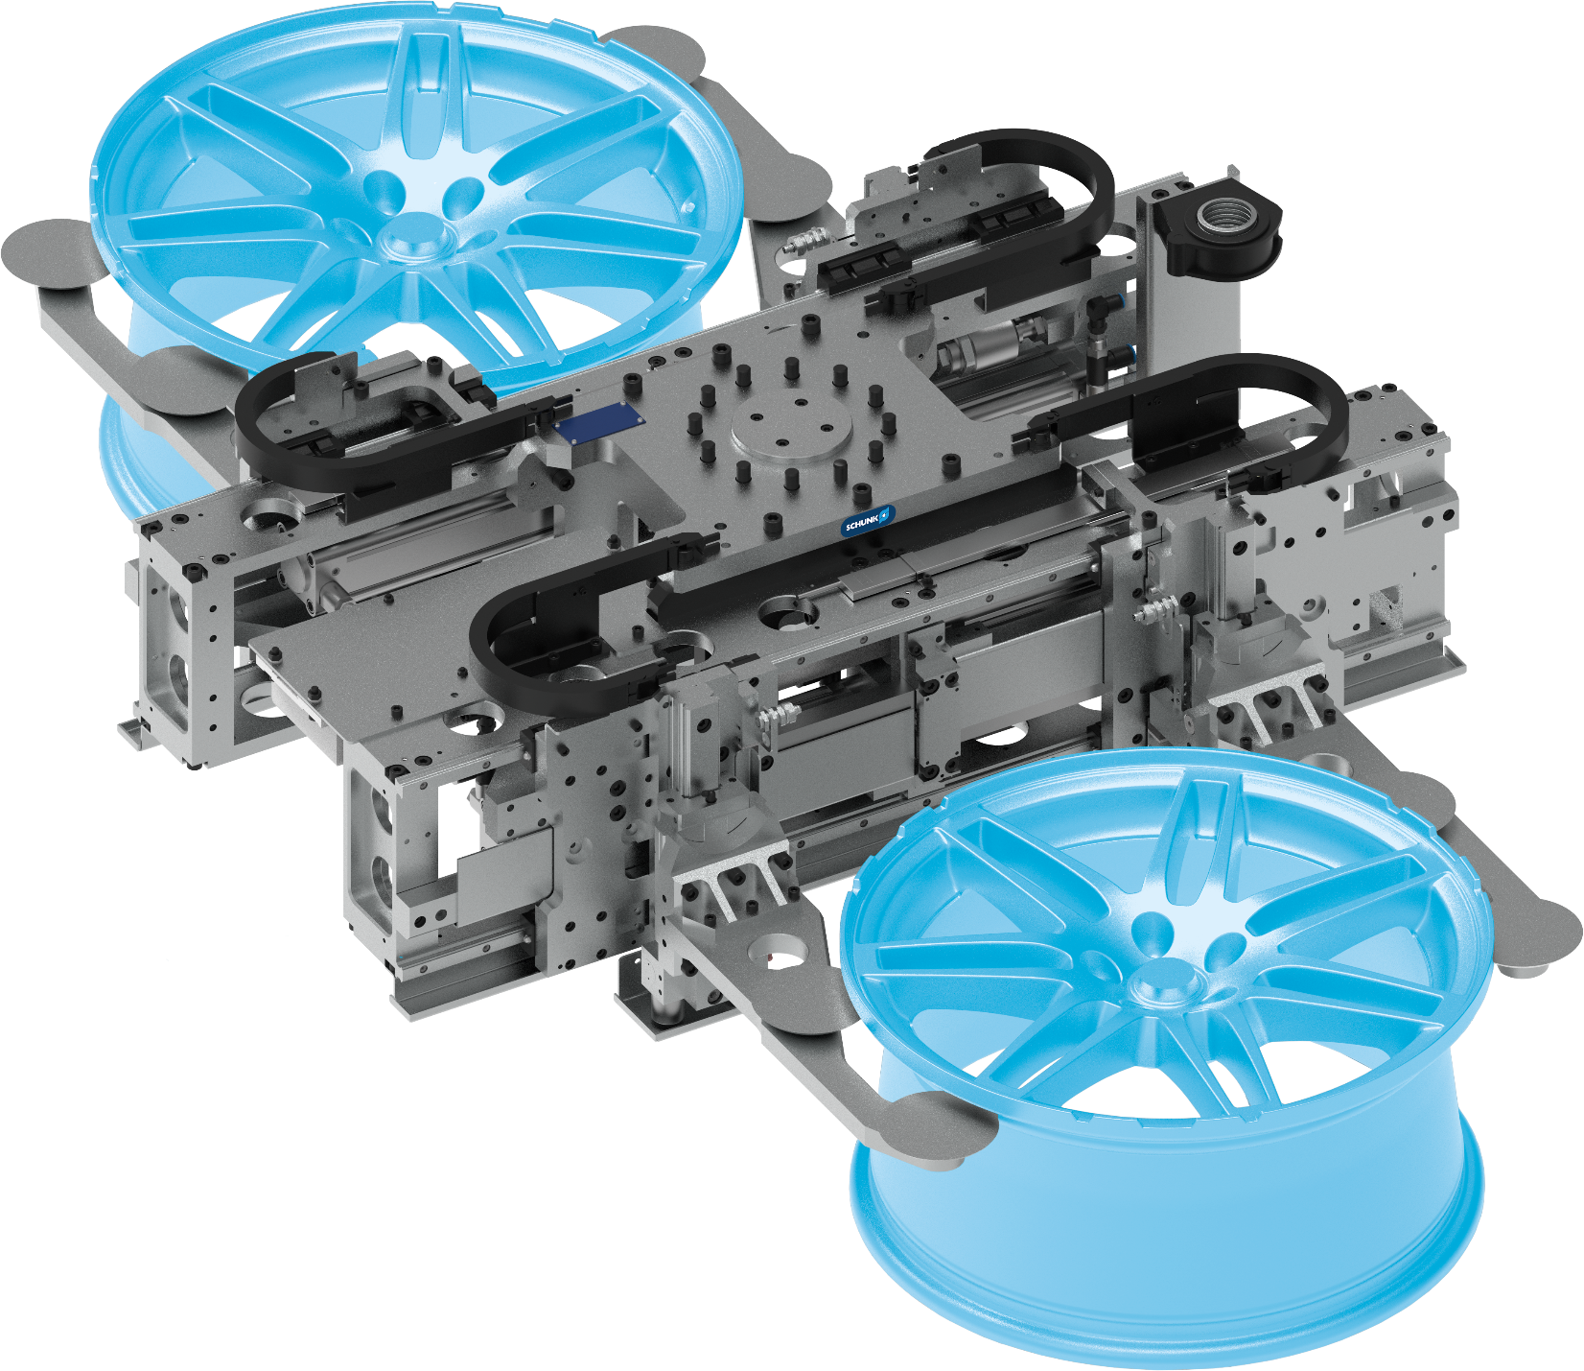
Doppelgreifeinheit
Umsetzen von Felgen in der Lackiererei
Automotive – Felgen / Räder
Pneumatische Doppelgreifeinheit
zur Handhabung von Aluminiumfelgen - radiales Greifen
Großhubgreifer mit Wegmesssystem
Werkstücke: 14-24 Zoll
Kundenspezifische Aufsatzbacken
mit integriertem Auffahrschutz
Schonendes Greifen
Spanneinsätze aus Kunststoff
Plug and Play
mit Busventilinsel und Busverteiler komplett verdrahtet und verschlaucht
TYPICAL PRODUCTS
TYPICAL PROCESS
REQUIREMENTS
RELIABILITY
STRONG
ACCURACY
Notes:
SCHUNK ID: 30085645

Slide 19
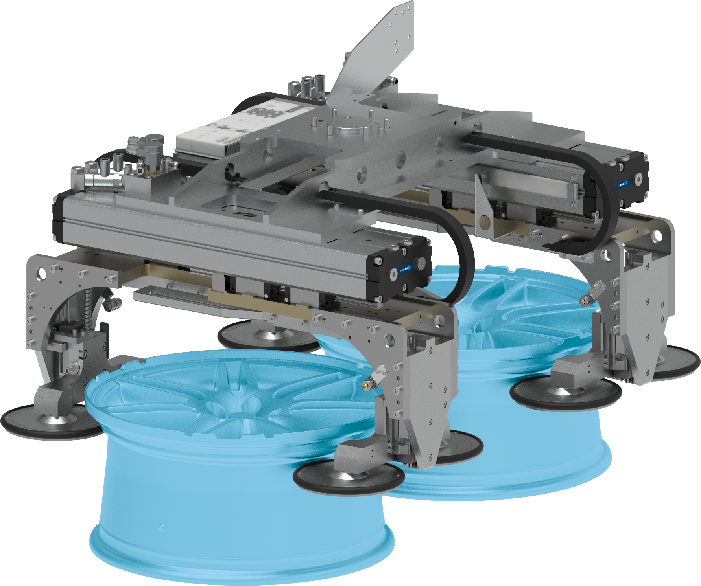
Doppelgreifeinheit
Umsetzen von Felgen in der Lackiererei
Automotive – Felgen / Räder
Pneumatische Doppelgreifeinheit
zur Handhabung von Aluminiumfelgen - axiales Greifen
Großhubgreifer mit Wegmesssystem
Werkstücke: 14-24 Zoll
Kundenspezifische Aufsatzbacken
mit integriertem Auffahrschutz
Schonendes Greifen
Spanneinsätze aus Kunststoff
Plug and Play
mit Busventilinsel und Busverteiler komplett verdrahtet und verschlaucht
TYPICAL PRODUCTS
TYPICAL PROCESS
REQUIREMENTS
RELIABILITY
STRONG
ACCURACY
Notes:
SCHUNK ID: 30083459

Slide 20
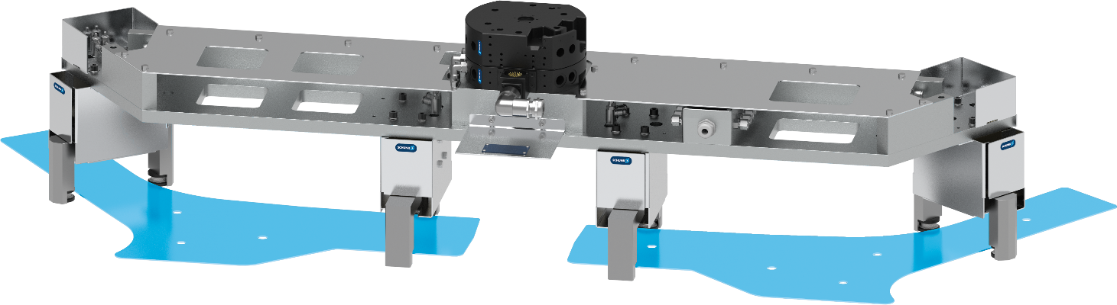
Greifeinheit für Rohre A-Säule
Be-/Entladen von Hydroformpressen
Automotive - Umformtechnik - Hochtemperatur
Komplette Baugruppe
mit pneumatischen 2-Finger Parallelgreifern
Hitzeschutz
mit Wärmestrahlblech, Wärmeisolation
Kundenspezifische Aufsatzbacken
mit Spanneinsätzen aus Keramik
Schnellwechselsystem
mit Medienübertagung
Komplett mit Installation
Schläuche und Kabel mit Feuerschutzschlauch ummantelt
Kundenspezifische Schnittstelle
für den Anbau an Roboter
TYPICAL PRODUCTS
TYPICAL PROCESS
REQUIREMENTS
RELIABILITY
STRONG
ACCURACY
Notes:
SCHUNK ID: 30086493

Slide 21
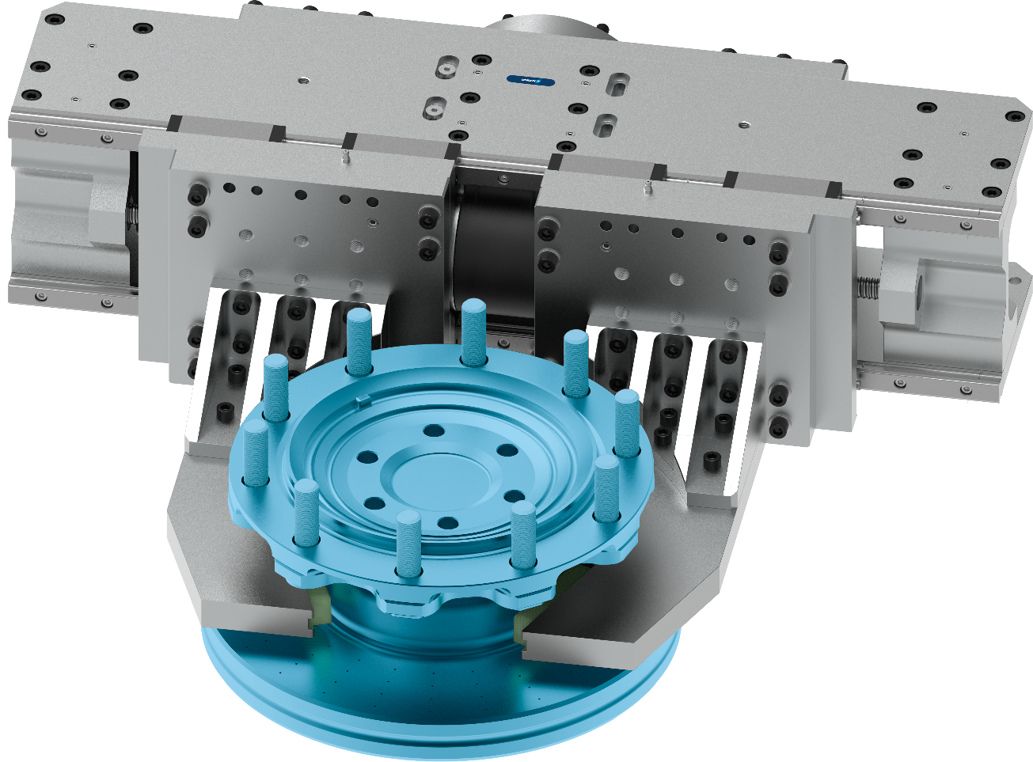
Greifeinheit ‘ELG‘
Handling von LKW Bremsscheiben während der Montage
Automotive - Montagetechnik
Schwerlast Greifeinheit
LKW Bremsscheiben 80kg
Kundenspezifische Aufsatzbacken
formschlüssiges Greifen mitwechselbaren Kunststoffspanneinsätzen
Servoelektrischer Antrieb
Kugelumlaufspindel
adaptierbarer Servomotor
Robuste Führung
Kugelumlaufführung
Großer Hub/hohe Greifkraft
TYPICAL PRODUCTS
TYPICAL PROCESS
REQUIREMENTS
RELIABILITY
STRONG
ACCURACY
Notes:
SCHUNK ID: 1316727

Slide 22
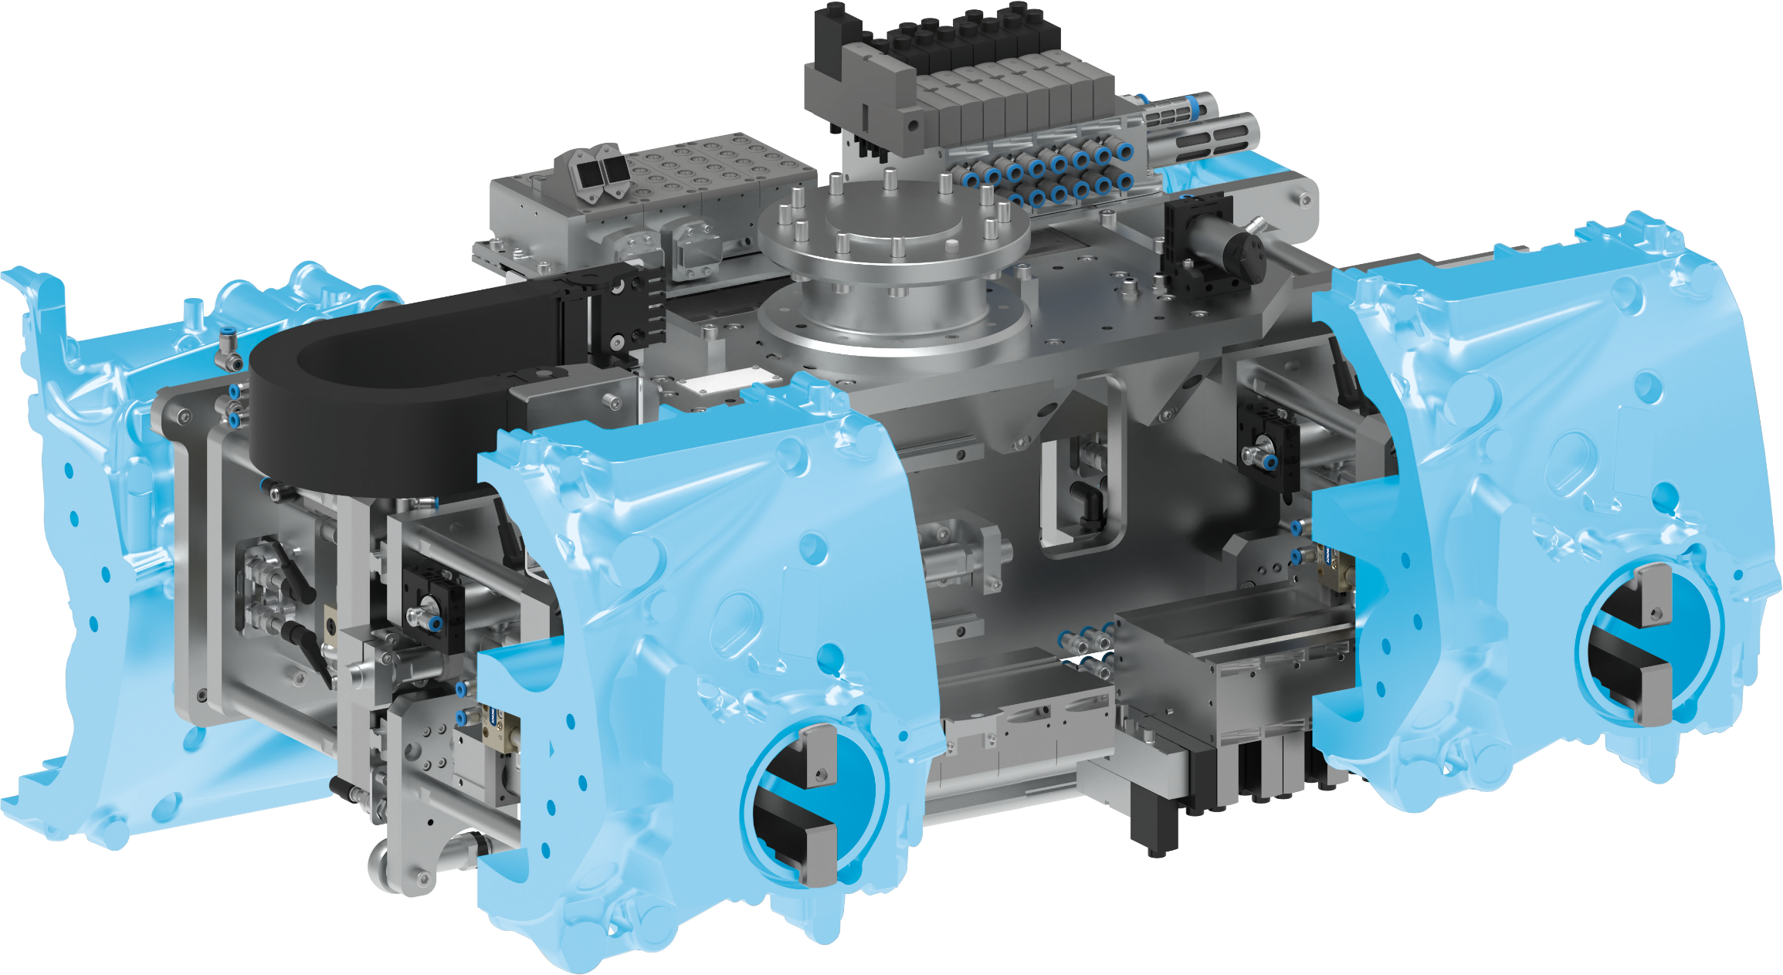
4-fach Greifeinheit
Be-/Entladen von Motorrad-Kurbelgehäusen
Automotive – Metallverarbeitung
Kundenspezifische Greifeinheit
pneumatisch
Formschlüssiges Greifen
mit Hintergriff und Verspannen über Pneumatik-zylinder und beweglichem Greifer gegen stationäre Abstützung
Einseitige Stichmaßverstellung
für unterschiedliche Abhol-/Abgabepositionen
Komplette Projektabwicklung
Auslegung, Konstruktion und Montage durch SCHUNK
Plug and Play
mit Ventiltechnik und Elektroverteiler komplett verdrahtet und verschlaucht
TYPICAL PRODUCTS
TYPICAL PROCESS
REQUIREMENTS
RELIABILITY
STRONG
ACCURACY
Notes:
SCHUNK ID: 1427405

Slide 23
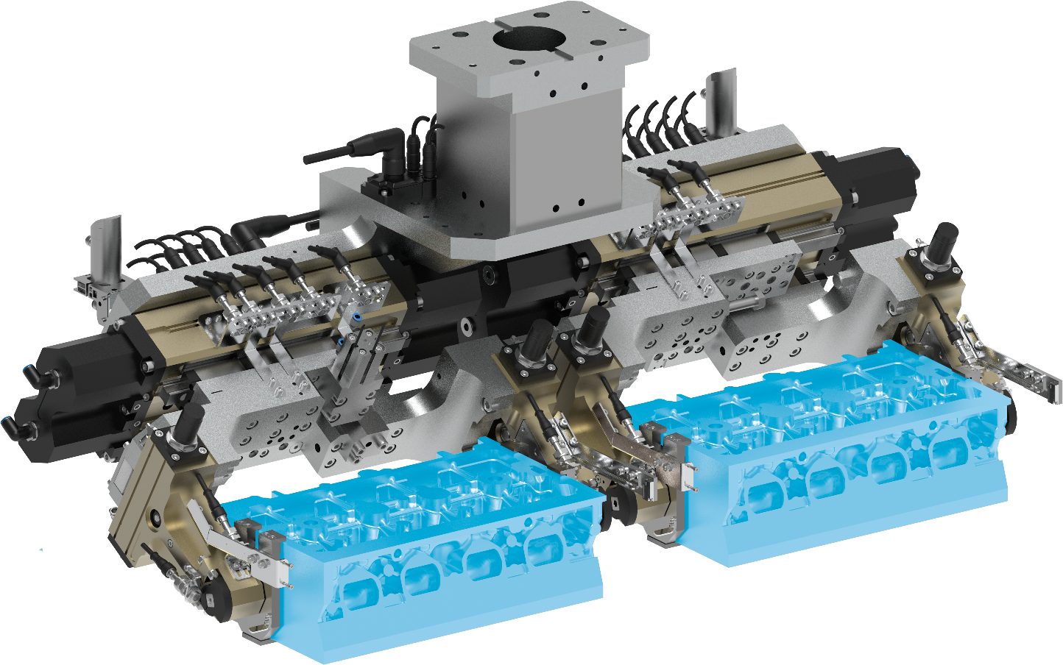
2-fach Schwenk-Greifeinheit
Be-/Entladen von Zylinderköpfen
Automotive – Metallverarbeitung
Kundenspezifische Schwenk-Greifeinheit
pneumatisch
kundenspezifische Schnittstelle
für den Anbau an Linearportal
2x Greifer PHL-W 63-160-S
Abfrage 4 Positionen mit Näherungsschalter M8
4x Schwenkfinger GFS 40-180
mit Klemmung und Abfrage mit Näherungsschalter M8
Werkstückabfrage
mit Lichtschranke
Plug and Play
mit Ventiltechnik und Elektroverteiler komplett verdrahtet und verschlaucht
TYPICAL PRODUCTS
TYPICAL PROCESS
REQUIREMENTS
RELIABILITY
STRONG
ACCURACY
Notes:
SCHUNK ID: 1427053

Slide 24
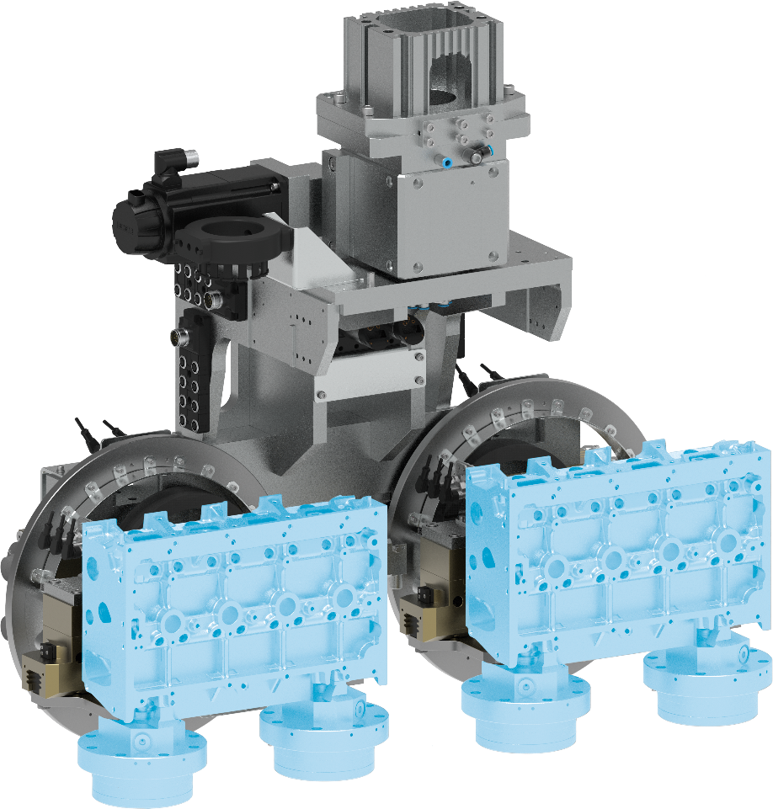
2-fach Schwenk-Greifeinheit
Be-/Entladen von Zylinderköpfen
Automotive – Metallverarbeitung
Kundenspezifische Schwenk-Greifeinheit
anbaufertig an Kundenportal
Schwenken mit ERM 160
als C-Achse
Schwenken mit SRU-plus
mit externer Klemmung über Ringelement
Greifen an 2x Nullpunktspannbolzen
montiert in Werkstück
Plug and Play
mit Ventiltechnik und Elektroverteiler komplett verdrahtet und verschlaucht
Komplette Projektabwicklung
Auslegung, Konstruktion und Montage durch SCHUNK
TYPICAL PRODUCTS
TYPICAL PROCESS
REQUIREMENTS
RELIABILITY
STRONG
ACCURACY
Notes:
SCHUNK ID: 1427056

Slide 25
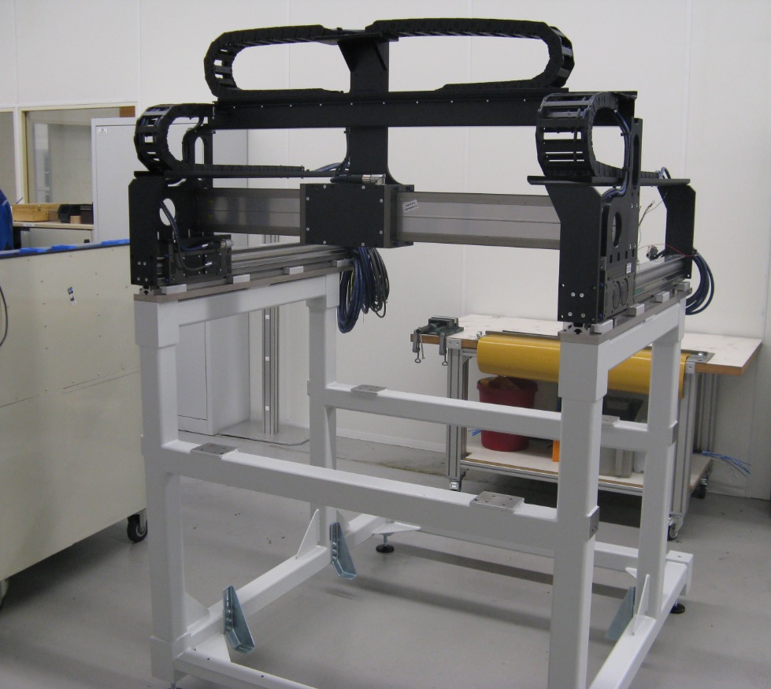



Portalhandling
Dosieren/Dispensen
Automotive - Dosieranlagen
Stahl-Schweißgestell lackiert
X1-Achse: Linearachse LDN-UL-0200-100
(links, mit 7,5 m Kabel)
X2-Achse: Linearachse LDN-UL-0200-100
(rechts, mit 5 m Kabel)
Y-Achse: Linearachse LDM-EL-0400-100
(mit 10 m Kabel)
TYPICAL PRODUCTS
TYPICAL PROCESS
REQUIREMENTS
HIGHSPEED
STRONG
ACCURACY
Notes:
SCHUNK ID: 1452210 (SES 415211)

Slide 26
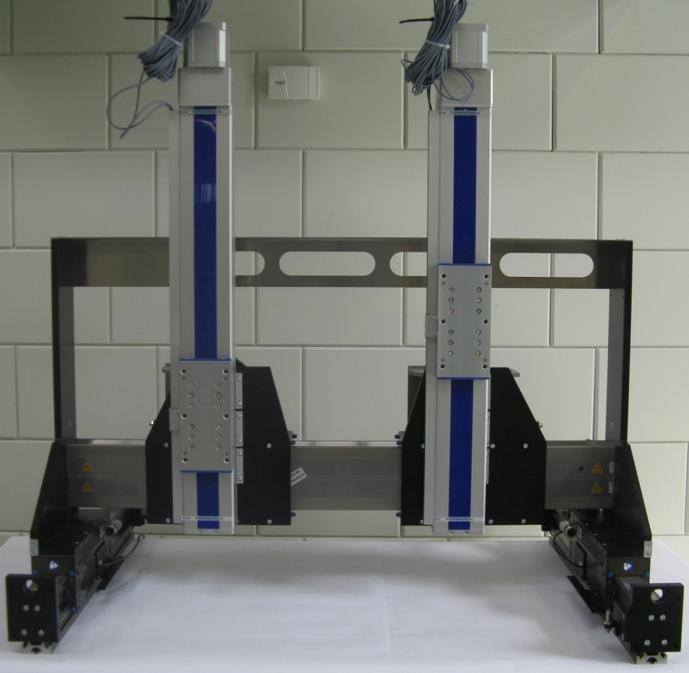
Gantry-Achssystem
Dosieren/Dispensen
Automotive - Dosieranlagen
Komplette Projektabwicklung
Auslegung, Konstruktion und Montage durch SCHUNK
Gantry-Achssystem
  Y-Achsen: LDN-UL-200-0300,
  Nennkraft 200 N
  X-Achse: LDM-EL-0400-2 (Hub 500),
  Nennkraft 400 N
  Z-Achsen: HSB-Beta-100D-SSS
Kundennutzen
Kompakte Bauform, einbaufertiges Sub-System
TYPICAL PRODUCTS
TYPICAL PROCESS
REQUIREMENTS
HIGHSPEED
STRONG
ACCURACY
Notes:
SCHUNK ID: 1356442 (SES: 399561)

Slide 27
Portalsystem
Dosieren/Dispensen
Automotive - Dosieranlagen
Besonderheit:
Auslegung der Energiekette innerhalb des Einbaurahmens. Nutzung des Primärteils rechts bis zur Endplatte, ohne dass die Energiekette an dem Rahmen anschlägt. Komplett aufgebaut inklusive Brücke, Achsen, Energieketten und Verkabelung.
Portal
X1-Achse: Linearachse LDN-UL-0200,
Hub 385 mm
X2-Achse: Linearachse LDN-UL-0200,
Hub 385 mm
Y-Achse: Linearachse LDM-EL-0400-2,
Hub 354 mm
TYPICAL PRODUCTS
TYPICAL PROCESS
REQUIREMENTS
HIGHSPEED
STRONG
ACCURACY
Notes:
SCHUNK ID: 30701340 (SES 371064)

Slide 28
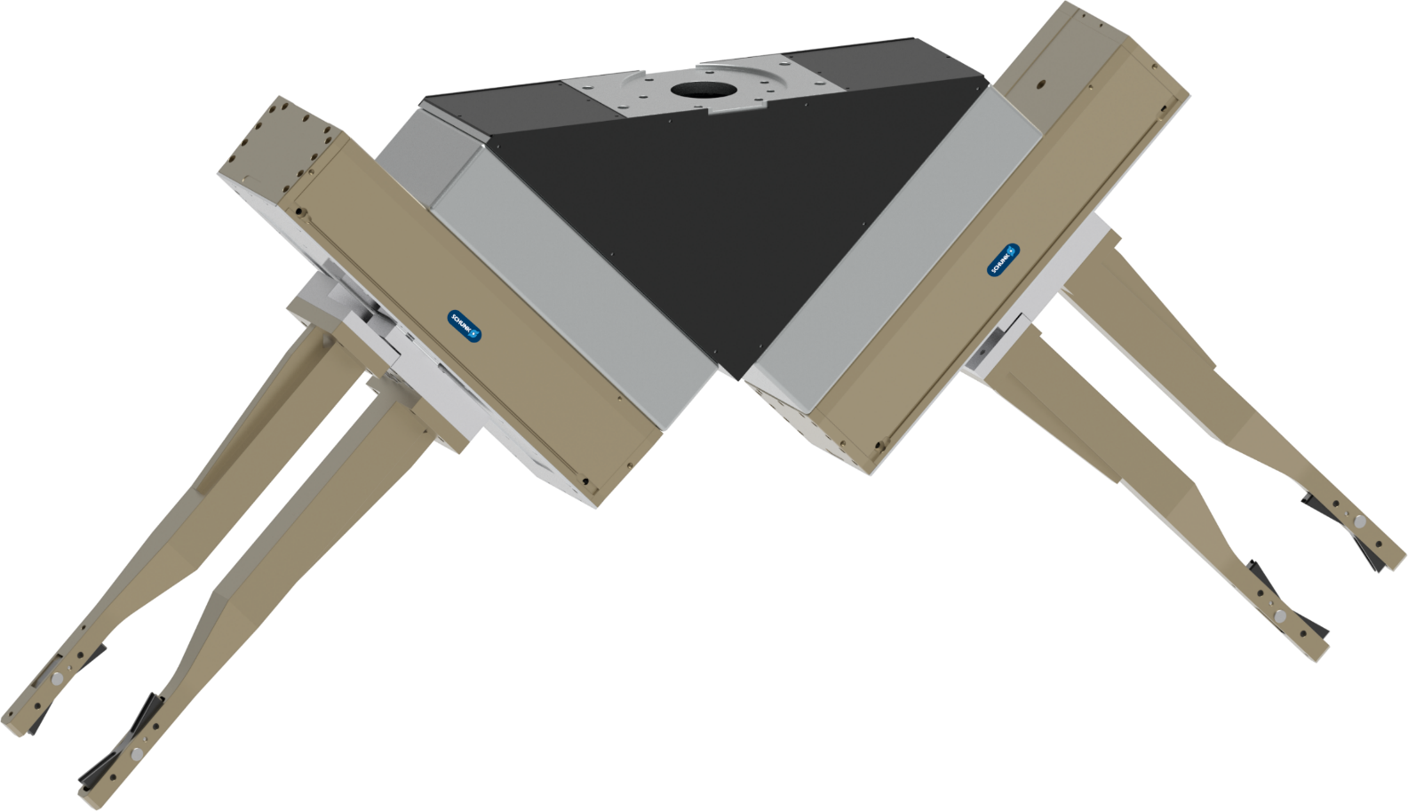
Doppelgreifeinheit
Be-/Entladen eines Dreh-/Fräszentrum
Automotive – Felgen / Räder
Pneumatische Doppel Greifeinheit
zur Handhabung von Aluminiumfelgen
Gewichtsoptimierte Ausführung
Adapter als Fachwerkkonstruktion
Großhubgreifer
Werkstücke: 14-24 Zoll
Kundenspezifische Aufsatzbacken
mit reibwerterhöhenden Spanneinsätzen
Kundenspezifische Schnittstelle
für den Anbau an Ihren Roboter
Komplette Projektabwicklung
Auslegung, Konstruktion und Montage durch SCHUNK
TYPICAL PRODUCTS
TYPICAL PROCESS
REQUIREMENTS
RELIABILITY
STRONG
ACCURACY
Notes:
SCHUNK ID: 30035374, 30036488

Slide 29
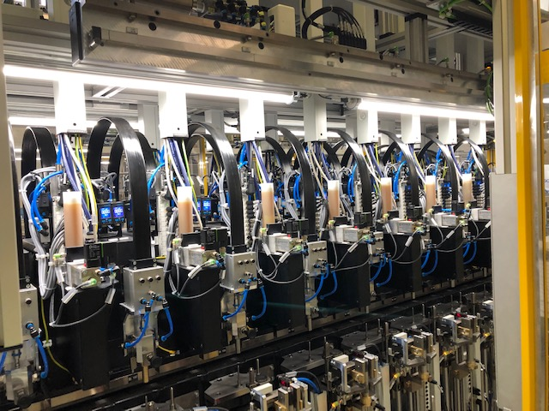
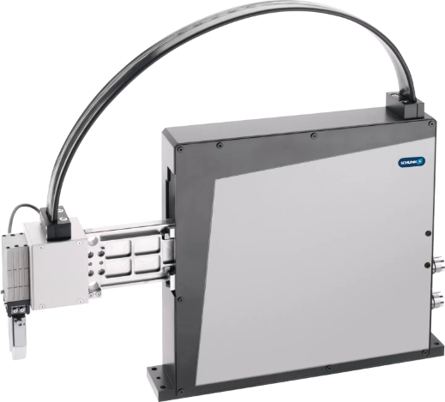


Pick and Place Einheit PPU-E
Zuführen von Scheiben
Automotive - Kleinteile
Applikation
Zuführen und bestücken in einer Montagelinie
Mehrwert
Schnelle und präzise Zuführung von verschiedenen Teilen auf engstem Raum
Kundenvorteil
Schnell und präzise, kleiner Einbauraum, hohe Verfügbarkeit, langlebig und wartungsarm
Besonderheit
Zentralschmierung
TYPICAL PRODUCTS
TYPICAL PROCESS
REQUIREMENTS
HIGHSPEED
RELIABILITY
ACCURACY
Notes:
SCHUNK ID: 1375286 (SES 398417) // SES 39801

Slide 30
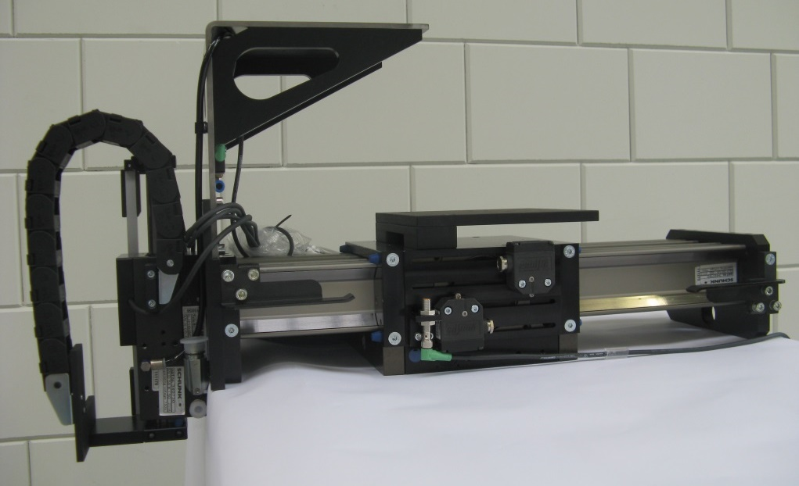

2-Achs Lineareinheit
Pick and Place von Kleinteilen
Automotive - Montage
Be- und Entladehandling
  X-Achse: Linearachse LDM-ES-0200-0300
  Z-Achse: Linearachse LDH-ES-0050-0100
Kundennutzen
  Hoch dynamisches Pick & Place-System
  Sehr kompakte Bauform, optimiert auf die Einbausituation beim Kunden
TYPICAL PRODUCTS
TYPICAL PROCESS
REQUIREMENTS
HIGHSPEED
STRONG
ACCURACY
Notes:
SCHUNK ID: 1463553 (SES 416317)

Slide 31
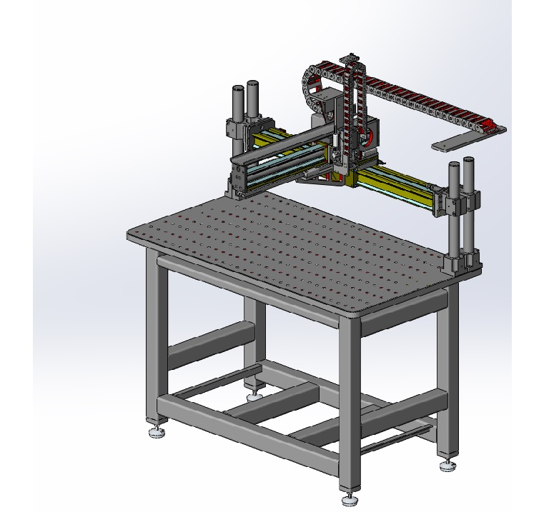

Konfigurierbare Linearachsen
Sub-System für unterschiedliche Applikationen
Automotive - Montage
Projektierung
Auslegung, Konstruktion und Montage durch SCHUNK
Grundgestell
Stahl-Schweißkonstruktion mit Lochplatte und SCHUNK Modularer Montageautomation (Säulen)
Achsen
LDN-EL 0100, LBN-US-0100
Besonderheit
Hub und Motoren sind variabel,
LDx-Baukasten
TYPICAL PRODUCTS
TYPICAL PROCESS
REQUIREMENTS
HIGHSPEED
STRONG
ACCURACY
Notes:
SCHUNK ID: 253125

